Slide 1
Appendix V.
입력 성형을 위한
실험 시스템 (생기원) 구성
Test System of Input Shaping on a Linear Motion

Slide 2
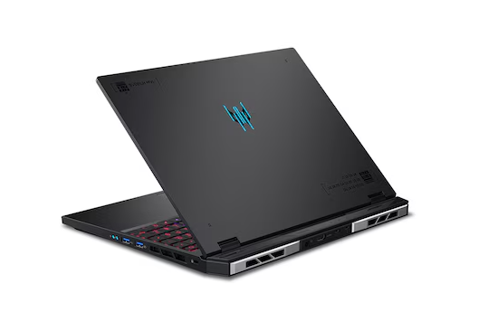
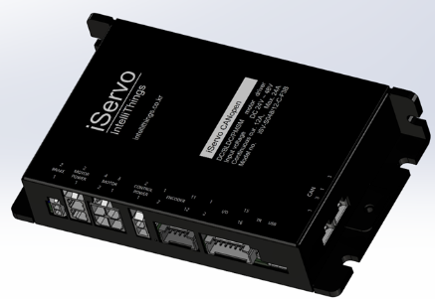
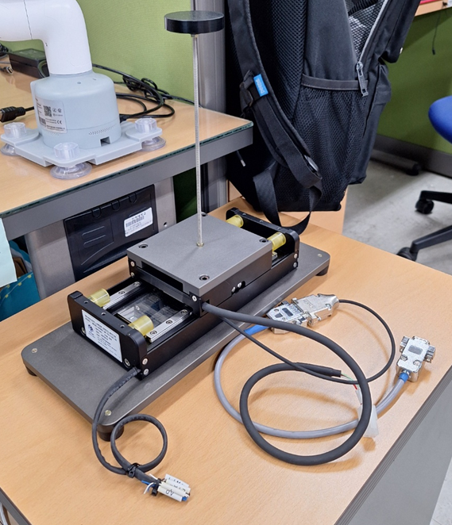

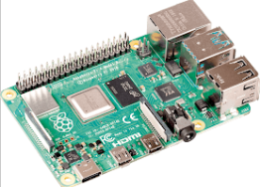
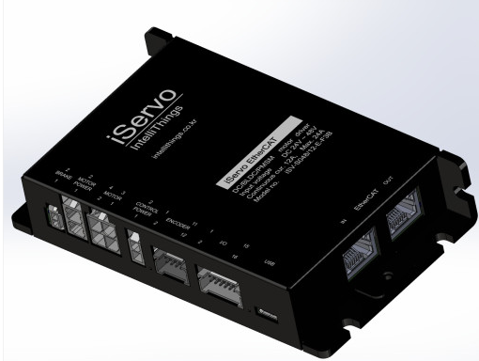

V.1 실험 시스템 구성도 (CANopen / EtherCAT)
PC with USB to CANopen
CANopen 모터 드라이버
Power(U,V,W)
상위 제어기 및 입력 성형기
서보 제어기/앰프/파워
Hall Sensor (A,B,C)
RPI 4B & EtherCAT Master
EtherCAT 모터 드라이버
진동체 및 Linear 모터 (Hall 센서)

Slide 3
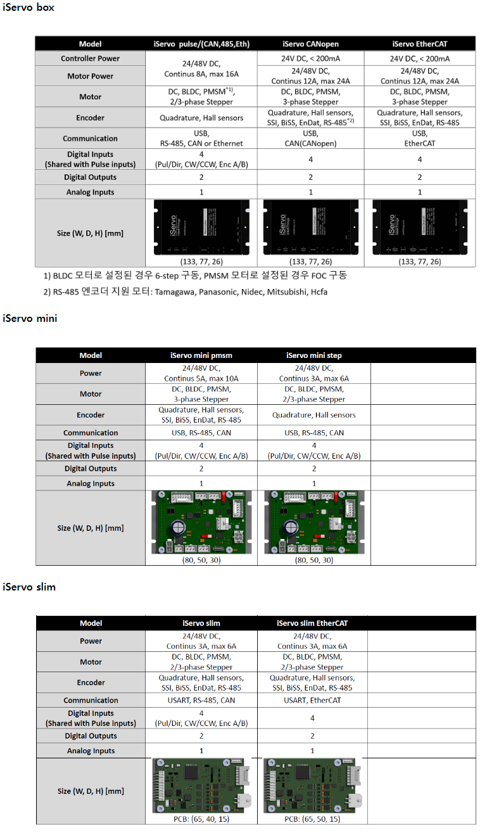
V.2 intelliThings iServo 특징
iServo 주요 특징
- DC, BLDC, PMSM, 3-phase Stepper 모터 구동
- FOC(Field Oriented Control) 사용한 구동 효율 극대화
- 입력 성형, 반공진 필터, 노치 필터 적용으로 모터 및 장비 진동 저감
- 홀센서 배치 순서 자동 탐지
- 엔코더 해상도, 모터의 자극 수 자동 탐지
- 모터의 전기 파라미터(R, L, Ke) 자동 탐지
- 모터 및 기구부의 기계 파라미터(J, B, K, C) 자동 탐지
- 전류/속도/위치 제어기 이득 자동 동조
- 코깅 토크 탐지 및 보정
- 엔코더 축 뒤틀림 탐지 및 보정
- 전기각 오차 탐지 및 보정
- 주파수 응답 해석과 필터 적용: Notch filter, Lead-lag compensator, Low pass filter
- 구형파, 정현파, 포물선 속도 프로파일 사용, 이동 평균 필터를 사용한 S-curve 변환

Slide 4
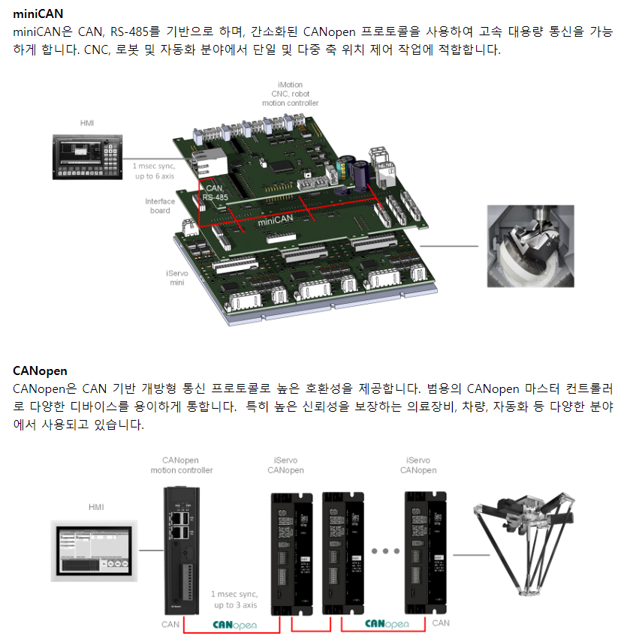
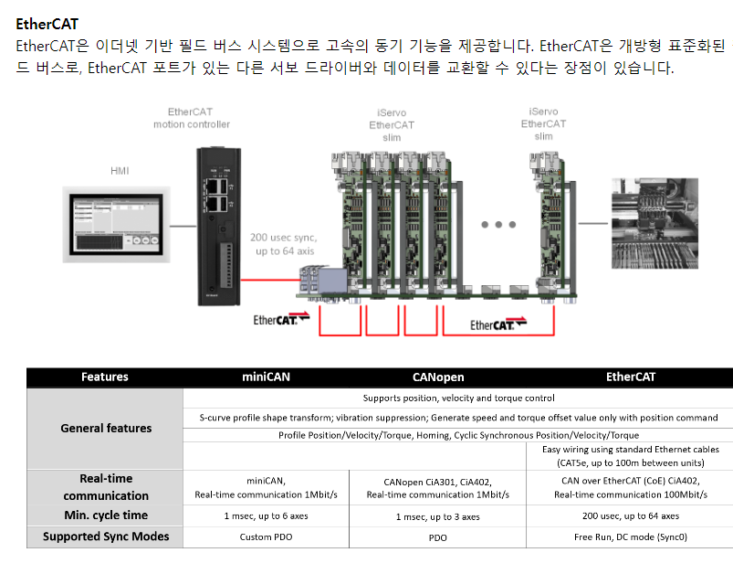
V.3 intelliThings iServo 통신

Slide 5
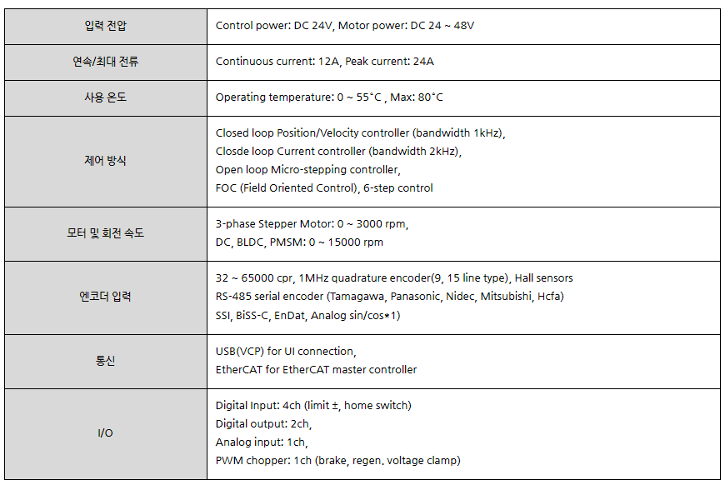
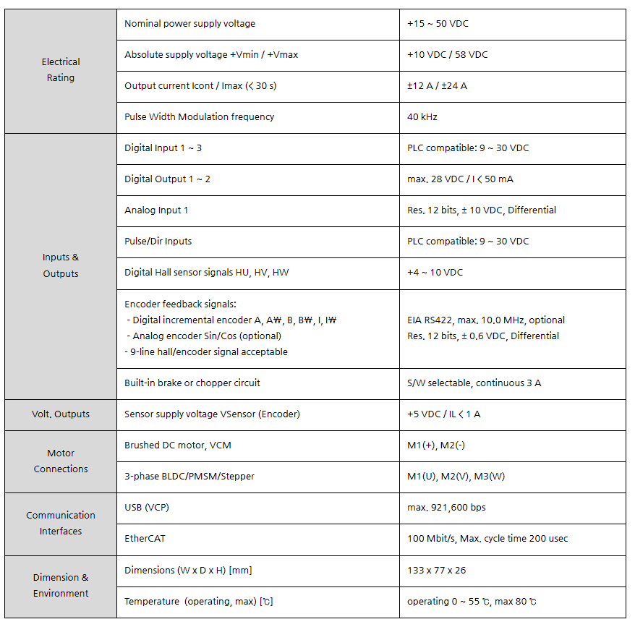
V.4 주요 제원 및 사양
iServo 주요 제원 및 사양 (CANopen/EtherCAT)

Slide 6
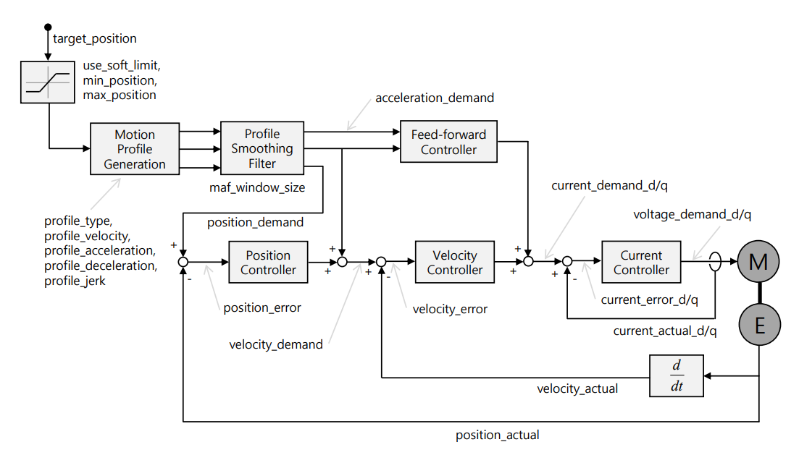
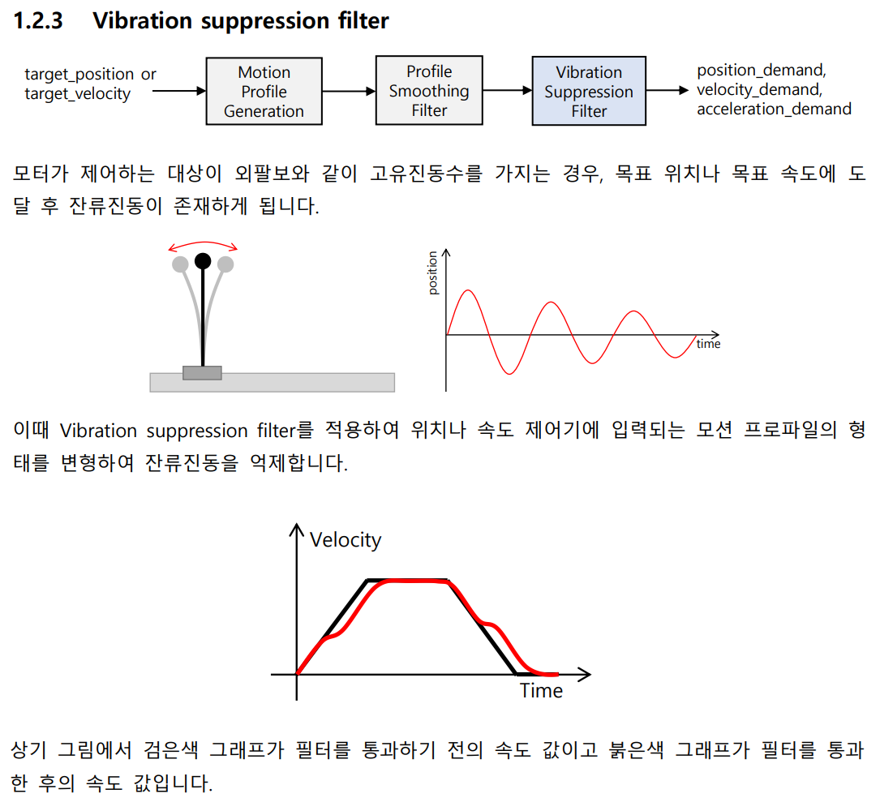
V.5 서보 제어 루프 및 입력 성형기
Servo Control Loop
Input Shaping

Slide 7
V.6 주요 구성품
구분 | 주요 항목 | 비고
진동체 HW | MoGen Brushless Linear Servo Motor (2.6A, 50N, Hall sensor) Linear Module, 수직 진동 지지대 및 부하 | 생산기술원 양광웅 수석 대여
모터 드라이버 및 통신 | iServo CANopen 드라이버 (\460,000) USB to CAN Converter (\330,000) | http://www.eskorea-shop.kr/shop/detail.php?pno=E4DA3B7FBBCE2345D7772B0674A318D5&rURL=http%3A%2F%2Fwww.eskorea-shop.kr%2Fshop%2Fbig_section.php%3Fcno1%3D1019&ctype=1&cno1=1019 https://smartstore.naver.com/robor/products/9248511362
 | iServo EtherCAT 드라이버 (\495,000) FastCAT, PiCAT4 | https://www.devicemart.co.kr/goods/view?no=15206466 https://github.com/nasa-jpl/fastcat https://www.simplerobot.net/2021/04/picat4-real-ethercat-controller-by.html
Power Supply | 30V, 10A (드라이버/모터) (\454,300) | https://www.devicemart.co.kr/goods/view?no=12147397
상위 제어기 | Windows 기반 PC (드라이버 세팅 및 모니터링) USB to CAN 기반 궤적 생성 및 통신 EtherCAT 기반 궤적 생성 및 통신 (Arduino/RPI/Jetson)

Slide 8
V.7 주요 연구 예상 일정
주요 항목 | 일정
 | 2024 |  |  |  | 2025
 | 09 | 10 | 11 | 12 | 01 | 02 | 03 | 04 | 05 | 06
단축 선형 시스템 모델링 및 입력 성형 기법 시뮬레이션 | ● | ●
단축 선형 실험 시스템 구현 | ●
단축 선형 시스템 실험, 분석 및 알고리즘 개선 |  | ● | ● | ●
다축 비선형 시스템 모델링 및 입력 성형 기법 시뮬레이션 |  |  |  |  | ● | ● | ●
다축 비선형 시스템 실험, 분석 및 알고리즘 개선 |  |  |  |  |  |  |  | ● | ● | ●

